Slide 1
ПРЕЗЕНТАЦИЯ НА ТЕМУ: « ЗАГАДКИ О НАСЕКОМЫХ»
Подготовила: Воспитатель МАДОУ ЦРР д/с № 33 Болдырева Ю.А

Slide 2
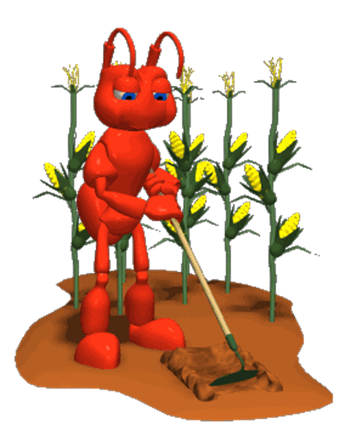
На вид, конечно, мелковаты,
Но всё, что можно, тащат в дом.
Неугомонные ребята -
Вся жизнь их связана с трудом.

Slide 3
На большой цветной ковёр
Села эскадрилья -
То раскроет, то закроет
Расписные крылья.

Slide 4
У кого вся спинка в точках?
Кто пасётся на листочках?
Кого мы просим
Подняться в небо
И принести нам оттуда хлеба?

Slide 5
В зелёных мундирах
В траве на лугах
Живут музыканты
На длинных ногах.

Slide 6
Кто в каждый встреченный цветок
Свой опускает хоботок,
А после в улей
Мчится пулей
И что-то прячет в уголок?

Slide 7
Разрешенья не спросил,
Подлетел - и укусил!

Slide 8
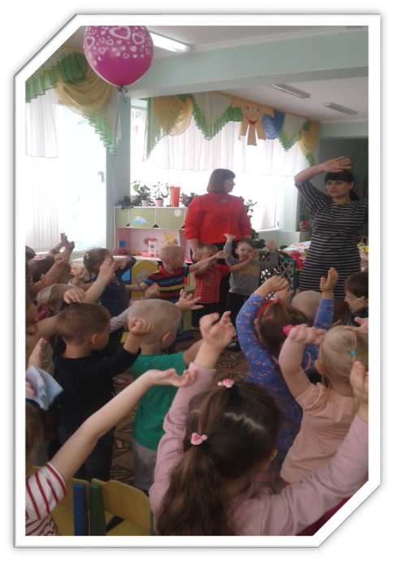
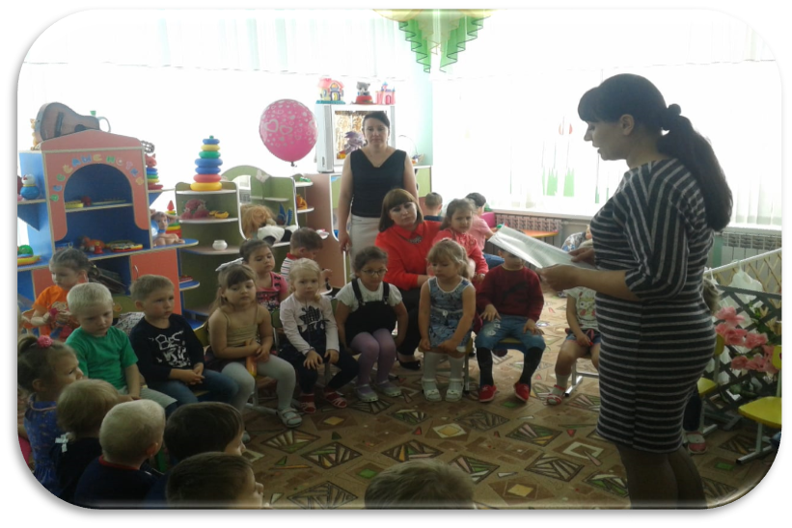
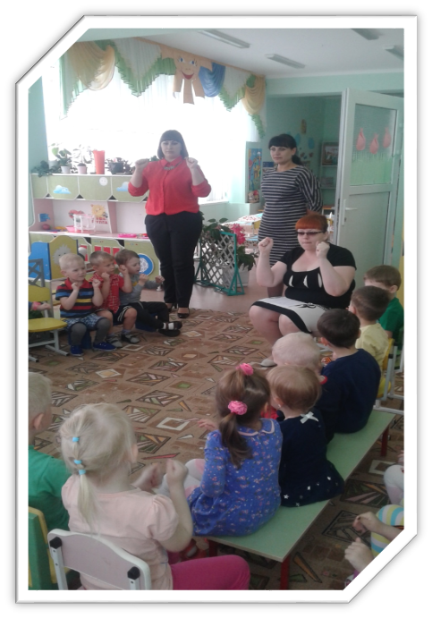
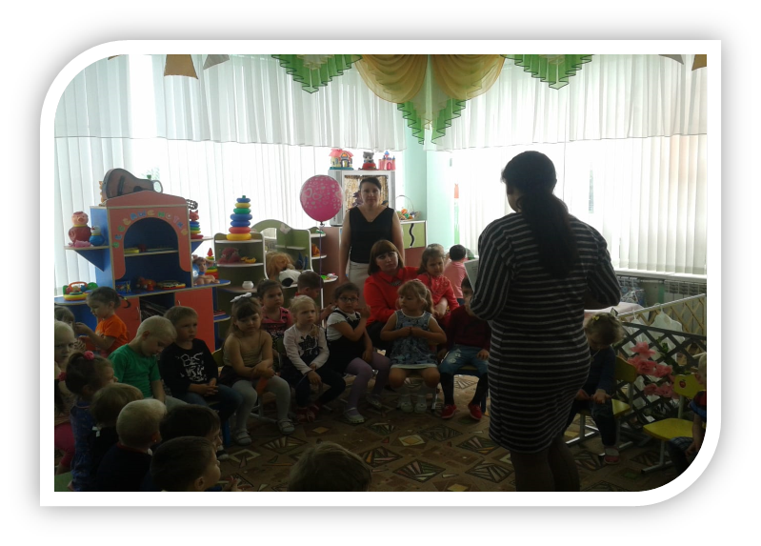

Slide 9
молодцы!

